Slide 1
課題演習B2 - 半導体の光応答 -
物一 光物性研究室
http://www.hikari.scphys.kyoto-u.ac.jp/
中 暢子 准教授
有川 敬 助教
TA 1名（予定）

Slide 2
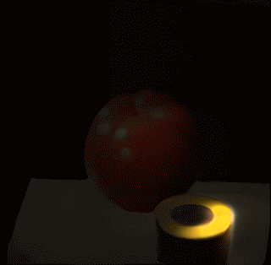
分光 - 物性研究の強力なツール -
1900年前後
現在
原子・分子のみならず凝縮系も対象
測定技術の発展に伴う多様な研究手法
Excited atoms
コヒーレントなレーザー光による量子状態制御
超高強度パルスレーザーによる非線形現象
フェムト（10⁻¹⁵）秒、アト(10⁻¹⁸)秒時間分解測定
：
水素
410 nm
434 nm
486 nm
656 nm
…
…
１ナノ秒以下
の現象の
超スロー再生
(１テラ fps)
n = 4
n = 3
Balmer系列
n = 2
量子力学の発展
に大きく寄与
Femto-photography
http://raskar.info/trillionfps/
n = 1

Slide 3
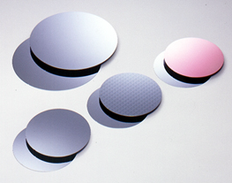
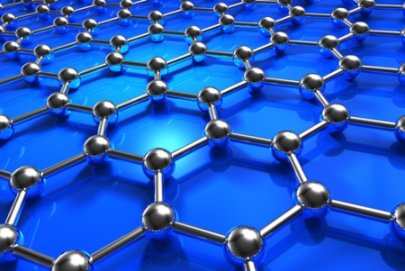
半導体の光応答
魅力的な物理現象発現の舞台
広範な光技術の基盤 （情報、通信、医療、安心・安全、太陽光発電・エネルギー、・・）
3D
2D
（バルク半導体）
（量子井戸、グラフェン、層状物質など）
e⁻
～nm
1D
0D
（カーボンナノチューブなど）
（量子ドット）

Slide 4
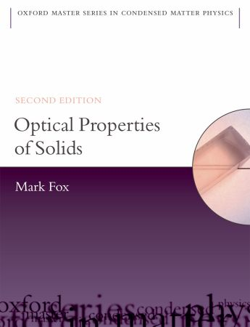
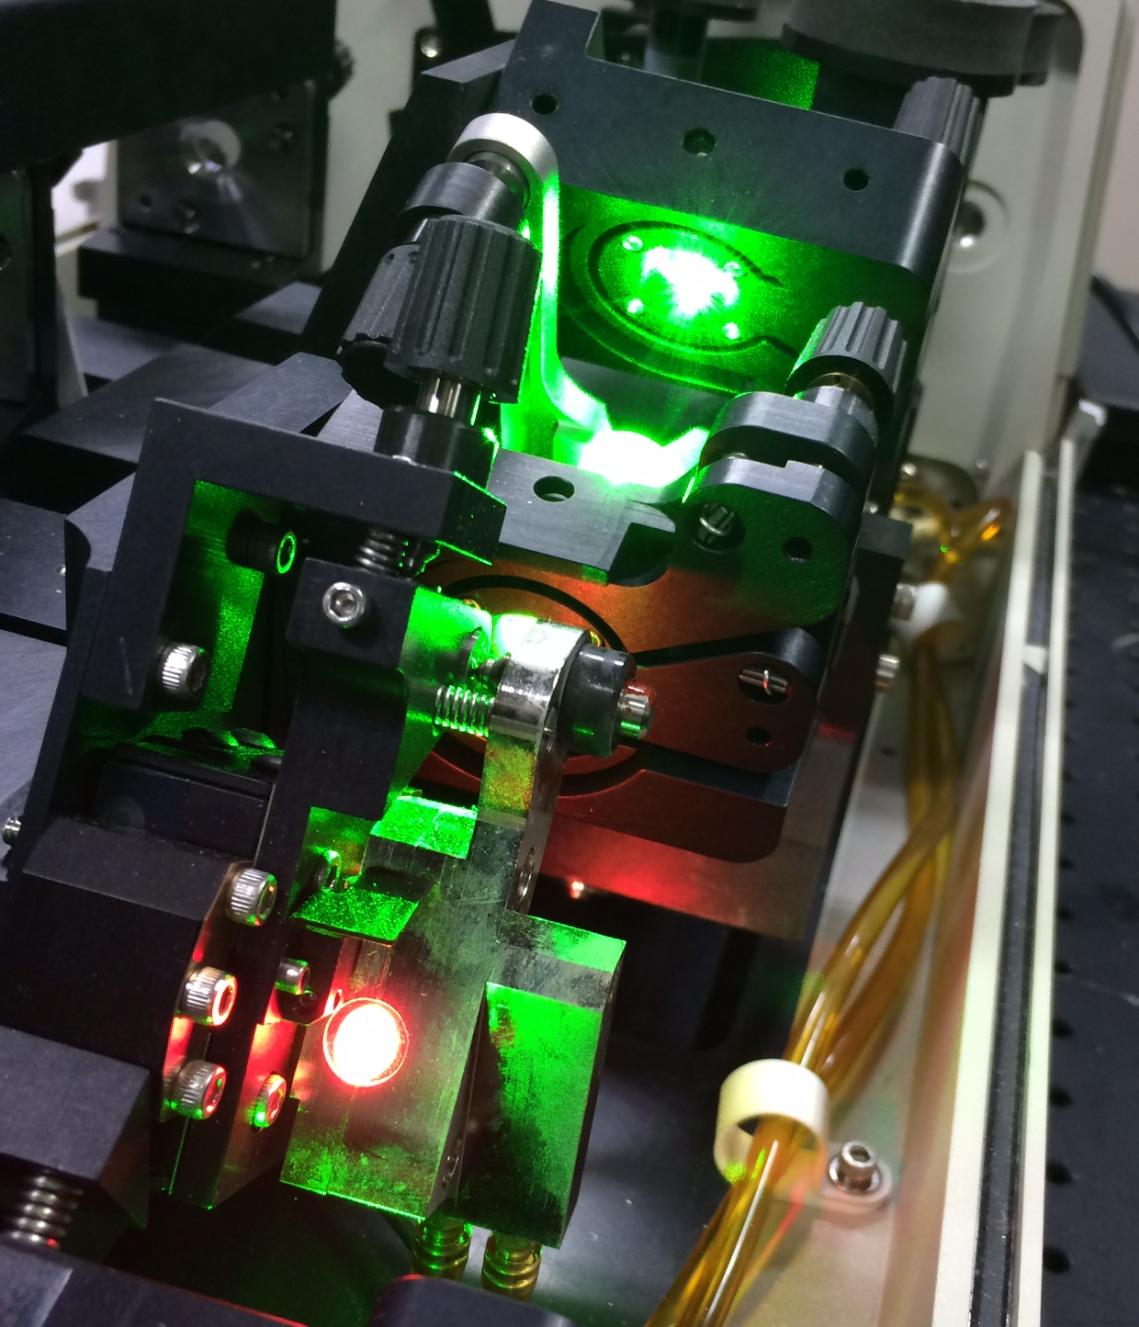
課題演習B2の進め方
ゼミ（∼1.5h）
Mark Fox, Optical Properties of Solids などから抜粋
実験(∼4h)
分光実験の基礎 （光学機器の原理と使い方など）
低温・真空技術の基礎
実験用電気回路の作成
光吸収、発光測定。
データ解析・考察。
発表会
レポート

Slide 5
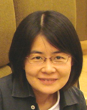
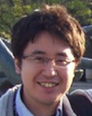
連絡先
中 暢子 （理5号館120号室）
naka@scphys.kyoto-u.ac.jp
有川 敬 （理5号館122号室）
arikawa@scphys.kyoto-u.ac.jp
TA 1名
ホームページ
http://www.hikari.scphys.kyoto-u.ac.jp/

